Slide 1
Installasi python
NAMA : FAHRUL HANIFAN
NPM : 52415393
KELAS : 4IA11

Slide 2
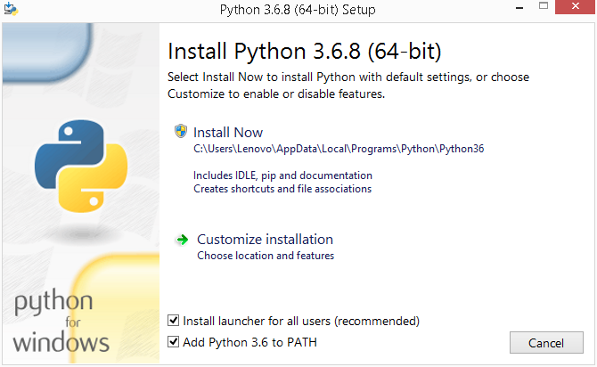
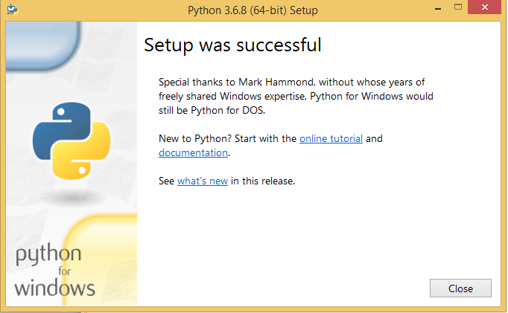
1. Double klik pada launchable setup yg telah di download dari website python, alalu centang add python to PATH, lalu klik install now
2. Setelah selesai menunggu instalasi. Akan muncul seperti gambar disamping. Yang menunjukkan bahwa penginstalan python telah berhasil

Slide 3
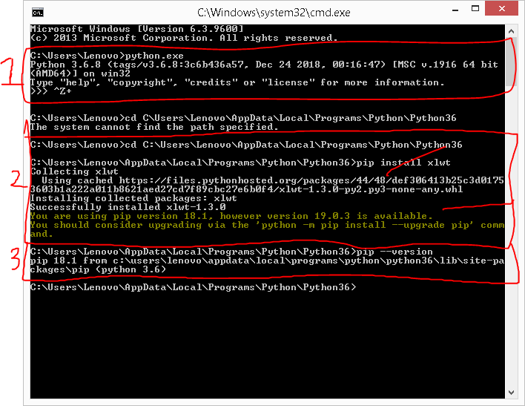
Pengecekan instalasi
Penginstalan PIP
Pengecekan PIP version

Slide 4
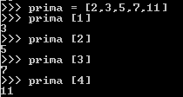
Python Tricks
1. Array/List

Slide 5
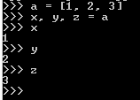
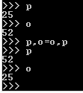
2. Memasukkan semua value variable array ke variable baru
3. Value Swapping

